Slide 1
Economia pubblica / Politica economica
Lezione 17.25
ECOP in Italia: 2000 - 2008
Paolo Paesani
ALEF Tor Vergata
14.05.2025

Slide 2
Introduzione
Declino o rincorsa (2000-2007)
  L’economia globale
  La rivoluzione delle ICT
  La crisi di crescita dell’economia italiana

Slide 3
Principali fatti politici ed economici (2000 – 2007)
Politica Mondiale
  2000: Elezione di George W. Bush negli USA dopo una controversia sui voti in Florida.
  2001: Attacchi terroristici dell'11 settembre → Guerra in Afghanistan (2001) e Iraq (2003).
  2002: Introduzione dell’Euro come valuta fisica in 12 paesi dell'UE.
  2004: Allargamento dell'Unione Europea → 10 nuovi Stati membri, tra cui Polonia, Ungheria e Repubblica Ceca.
  2005: Protocollo di Kyoto entra in vigore per combattere il cambiamento climatico.
  2006: Test nucleare della Corea del Nord, aumentando tensioni globali.
Economia Globale
  Crescita economica forte, trainata dall'espansione cinese e dalla globalizzazione.
  Bolla immobiliare USA in espansione → Sarà una delle cause della crisi del 2008.
  Aumento del prezzo del petrolio (da $20 a oltre $70 al barile tra il 2002 e il 2007).
  Boom della tecnologia e di Internet: crescita di Google, Facebook (2004) e Amazon.
  Crisi delle dot-com (2000-2002): scoppio della bolla tecnologica.
Conclusione: Periodo di crescita economica globale ma segnato da tensioni geopolitiche e dai primi segnali della crisi finanziaria imminente.

Slide 4
L’economia globale
Commercio Internazionale: Crescita del commercio globale grazie all'Organizzazione Mondiale del Commercio (WTO). Cina entra nel WTO (2001), aumentando l'export e consolidando il suo ruolo di "fabbrica del mondo". Accordi di libero scambio: NAFTA (Nord America), UE continua ad espandere il mercato unico.
Finanza Internazionale: Movimenti di capitali senza precedenti grazie alla liberalizzazione finanziaria. Aumento degli investimenti diretti esteri (IDE), con Cina e India principali destinazioni. Boom del settore finanziario USA ed europeo, ma con i primi segnali di instabilità (bolla immobiliare USA).
Internazionalizzazione della Produzione: Crescita delle multinazionali: delocalizzazione in Asia (paesi di nuova industrializzazione e poi Cina e India) e Europa dell'Est per ridurre i costi. Supply chain globali: produzione distribuita tra diversi paesi (es. elettronica, auto, moda). Aumento delle maquiladoras (fabbriche in Messico per esportazioni USA) grazie al NAFTA.
Migrazione: Flussi migratori in aumento per motivi economici e lavorativi (es. dall’America Latina agli USA, dall’Africa e Medio Oriente all’Europa). Espansione dell’UE (2004) porta a una maggiore mobilità interna. Dibattito politico sull’immigrazione in Europa e USA, con nuove leggi più restrittive.

Slide 5
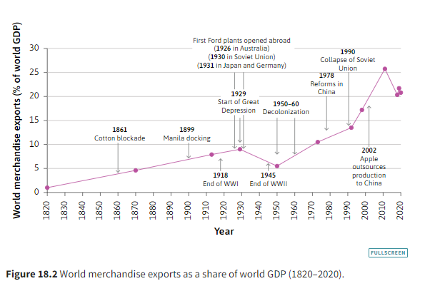
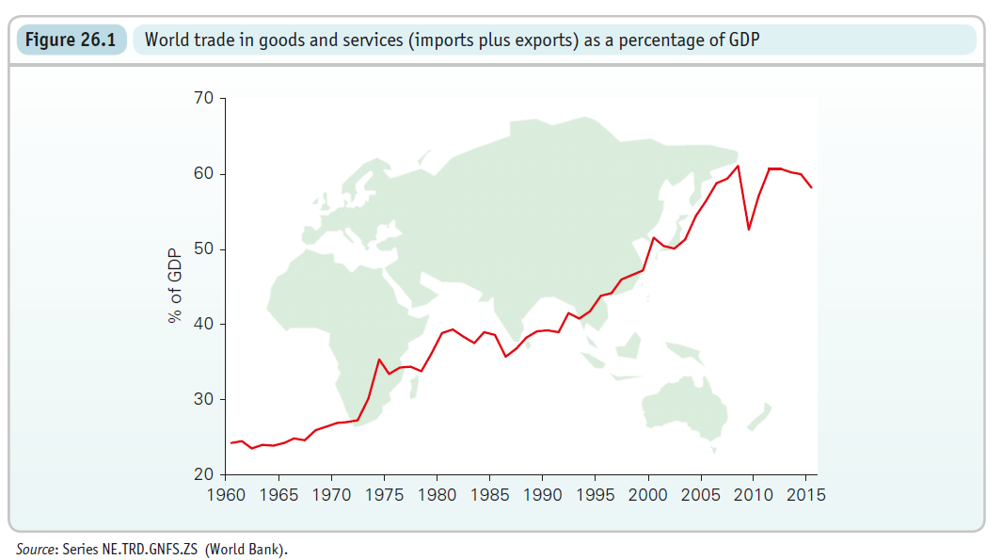
Source. Sloman, Garrat, Guest 2018: 824

Slide 6
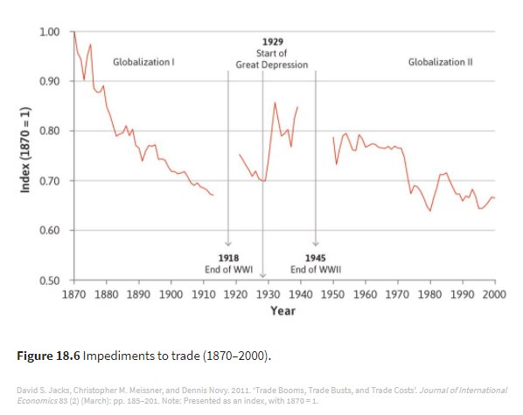
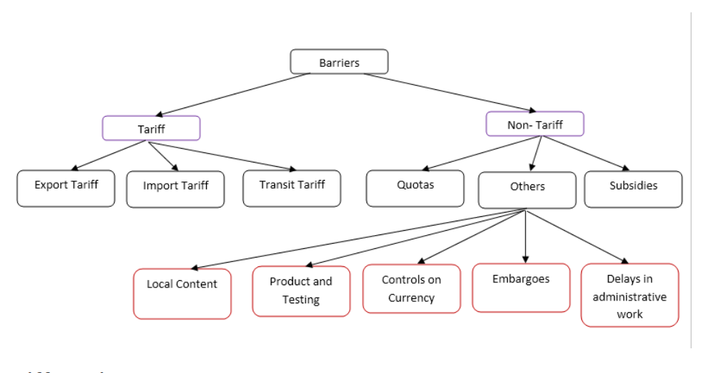
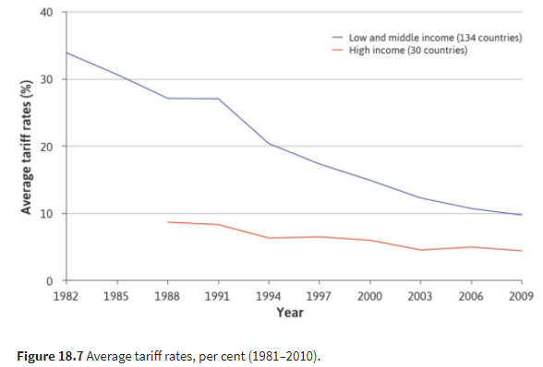
https://www.econposts.com/economics/trade-barriers/

Slide 7
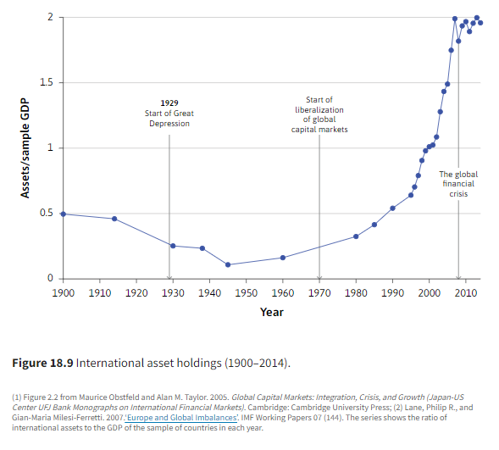

Slide 8
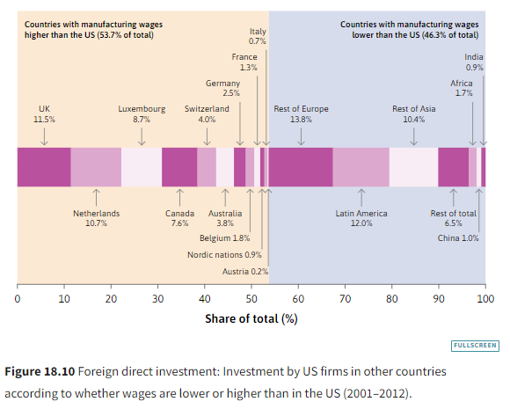
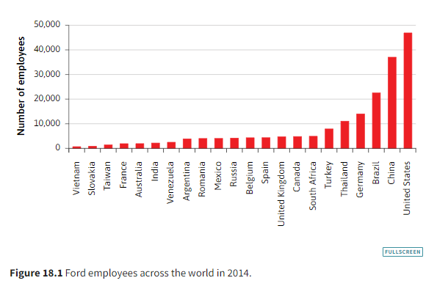

Slide 9
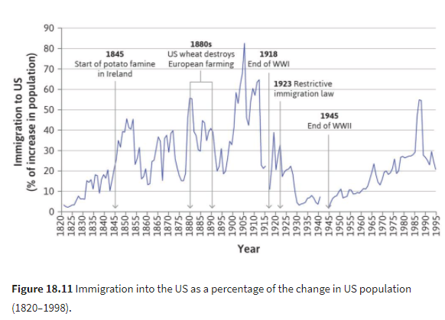
Migration indicators

Slide 10

La rivoluzione delle ICT
Innovazioni Tecnologiche: Diffusione della banda larga e reti 3G → Connettività globale e prime basi per l’economia digitale. Ascesa del Web 2.0 → Social network (Facebook, 2004), video-sharing (YouTube, 2005), crescita di Google. Automazione e digitalizzazione aziendale → Prime soluzioni cloud e outsourcing IT.
Il Paradosso della Produttività (Paul David, 1990): "Si vede l’informatica ovunque tranne che nelle statistiche della produttività" (riferendosi alle ICT come fu per l’elettricità nel XIX secolo). Adozione lenta delle ICT → Nonostante le innovazioni, la crescita della produttività resta limitata fino a metà anni 2000. Riorganizzazione necessaria → Le imprese devono adattarsi strutturalmente prima di ottenere pienamente i benefici delle ICT. Conclusione: Secondo Paul David, i benefici della rivoluzione ICT emergono solo con il tempo, dopo un periodo di adattamento organizzativo ed economico, proprio come accadde con l’elettricità nel XIX secolo.
Impatti Economici e Globalizzazione: Boom delle tech company → Google, Amazon, Facebook trasformano il commercio e la comunicazione. Crescita del settore IT in India e Cina → Esternalizzazione di servizi e software development. Digitalizzazione delle imprese → Nuovi modelli di business, ma con una fase di transizione complessa.

Slide 11
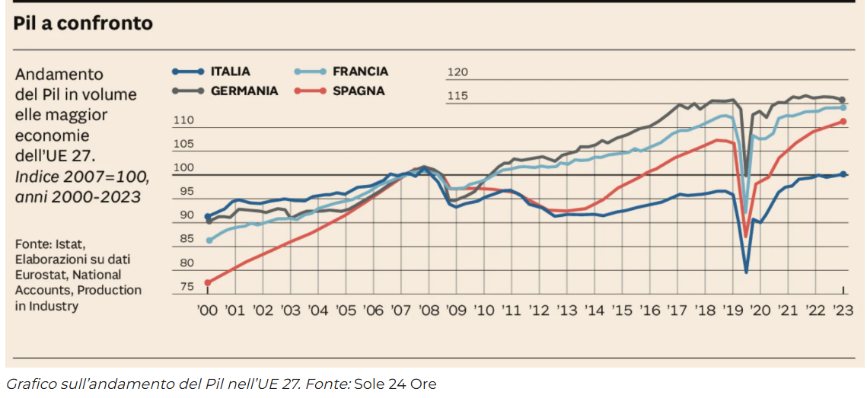
La crisi di crescita dell’economia italiana
Sintomi della Crisi: Bassa crescita del PIL (media annua sotto l'1%) rispetto a UE e USA. Bassa produttività: stagnazione della produttività totale dei fattori. Calati gli investimenti in innovazione e ricerca rispetto ad altri paesi avanzati. Perdita di competitività: il costo del lavoro cresce più della produttività.
Cause della Crisi: Adozione dell’Euro (1999-2002) → Perdita della svalutazione competitiva come strumento di politica economica. Globalizzazione → Pressione da Cina e paesi emergenti sulle industrie manifatturiere italiane. Rigidità del mercato del lavoro e burocrazia eccessiva per le imprese sistema giudiziario inefficiente, tassazione elevata, ambiente poco favorevole agli investimenti. Debito pubblico elevato → Vincoli fiscali imposti dal Patto di Stabilità europeo.

Slide 12


La crisi di crescita dell’economia italiana
Indicatori di Declino (2000-2007): Crescita media inferiore alla media UE (Italia: ~0,9% annuo, UE: ~2%). Diminuzione della quota italiana nel commercio mondiale. Investimenti in R&S tra i più bassi in Europa (circa 1% del PIL). Bassa occupazione giovanile e femminile rispetto agli altri paesi OCSE.
Il Dibattito: Declino Strutturale o Crisi Temporanea? Ipotesi del declino: "Sindrome della crescita zero": l’Italia non è riuscita a innovare abbastanza per competere globalmente. Perdita di peso politico ed economico nel contesto europeo. Ipotesi alternativa: Rallentamento ciclico e non strutturale, aggravato da politiche economiche inefficaci. Possibilità di ripresa con riforme strutturali.

Slide 13
Italia 2000-2007 – Principali Fatti Sociali, Politici ed Economici
Politica: 2001: Ritorno al governo di Silvio Berlusconi con la Casa delle Libertà. 2006: Vittoria del centrosinistra di Romano Prodi con l’Unione. Tensioni politiche: polarizzazione tra centrodestra e centrosinistra, instabilità parlamentare.
Economia: Bassa crescita economica e perdita di competitività. Ingresso nell’Eurozona (2002) → Nuova politica monetaria sotto la BCE. Crisi FIAT (2002-2004) seguita da ristrutturazione e rilancio con Sergio Marchionne. Aumento del debito pubblico nonostante le restrizioni del Patto di Stabilità.
Società: Immigrazione in crescita → Nuove leggi per la regolazione dei flussi (Legge Bossi-Fini, 2002). Riforma del lavoro (Legge Biagi, 2003) → Introduzione di maggiore flessibilità lavorativa. Tensioni sociali e proteste (es. movimenti no-global e sindacali). Crescita dell’uso di Internet e della telefonia mobile.

Slide 14
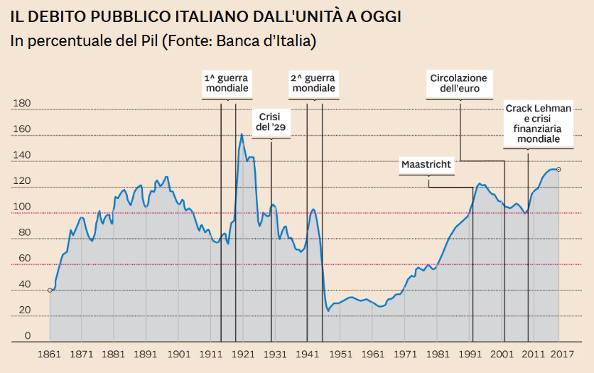
https://www.ilsole24ore.com/art/debito-pubblico-come-quando-e-perche-e-esploso-italia-AEMRbSRG

Slide 15
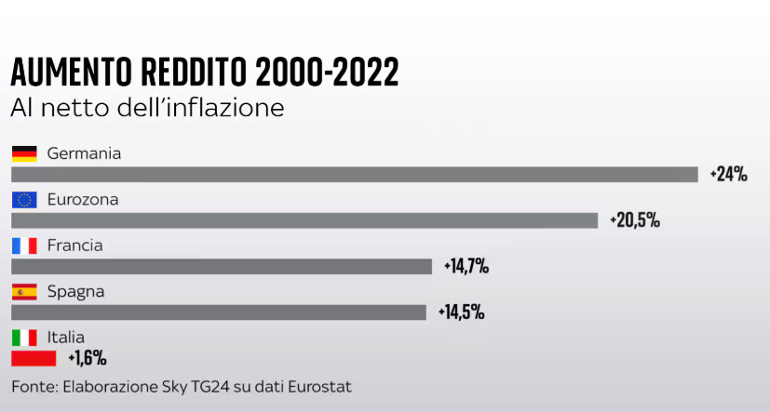
https://tg24.sky.it/economia/2023/06/15/italia-cambiata-30-anni-berlusconi

Slide 16
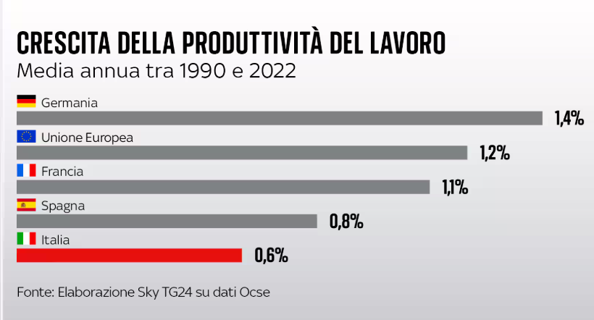
https://tg24.sky.it/economia/2023/06/15/italia-cambiata-30-anni-berlusconi

Slide 17
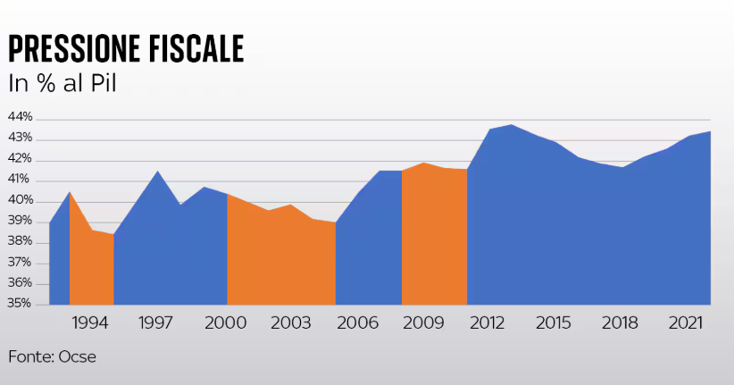
https://tg24.sky.it/economia/2023/06/15/italia-cambiata-30-anni-berlusconi

Slide 18
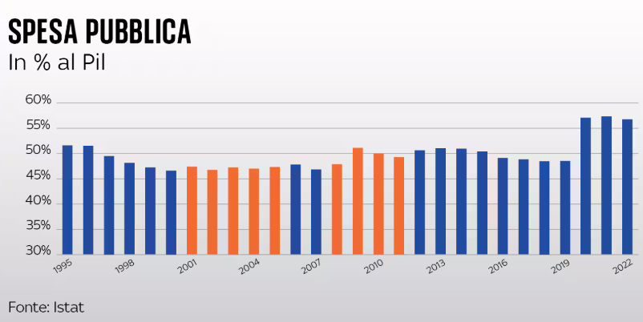
https://tg24.sky.it/economia/2023/06/15/italia-cambiata-30-anni-berlusconi

Slide 19
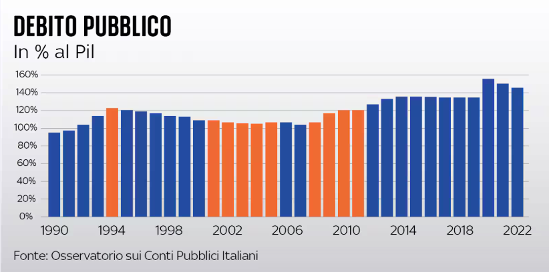
https://tg24.sky.it/economia/2023/06/15/italia-cambiata-30-anni-berlusconi

Slide 20
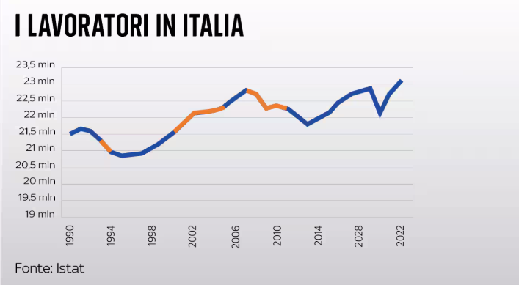
https://tg24.sky.it/economia/2023/06/15/italia-cambiata-30-anni-berlusconi

Slide 21
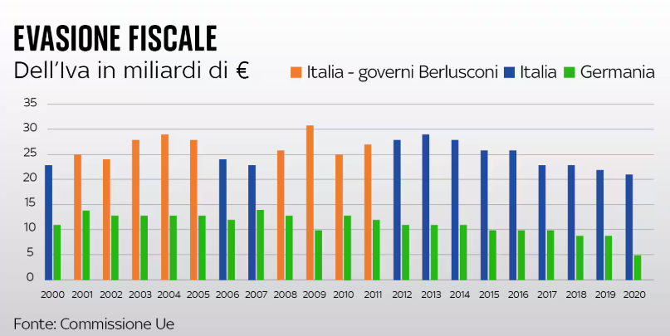
https://tg24.sky.it/economia/2023/06/15/italia-cambiata-30-anni-berlusconi

Slide 22
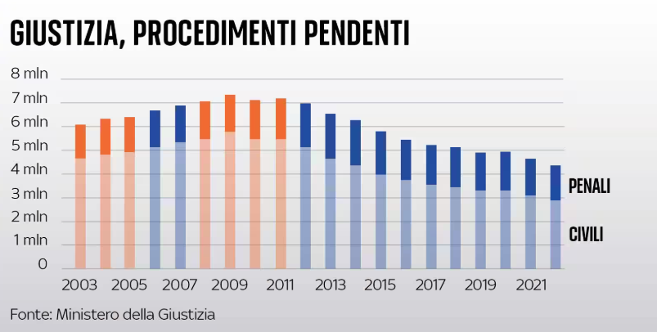
https://tg24.sky.it/economia/2023/06/15/italia-cambiata-30-anni-berlusconi

Slide 23
Link utili
https://www.italianieuropei.it/italianieuropei-22024/item/610-le-cause-del-declino-italiano.html
https://www.ilsole24ore.com/art/debito-pubblico-come-quando-e-perche-e-esploso-italia-AEMRbSRG
https://tg24.sky.it/economia/2023/06/15/italia-cambiata-30-anni-berlusconi

